Slide 1
Pengenalan Pemrograman PHP
Pemrograman Web Lanjut
Asep Taufik Muharram

Slide 2
Pengertian PHP
• PHP (Hypertext Preprocessor) adalah bahasa pemrograman server-side
• Merupakan bahasa script server-side untuk pemograman web
• Di buat pertama kali oleh Rasmus Lerdoff
• PHP dapat disisipkan ke dalam HTML

Slide 3
Con’t
• Bahasa pemrograman yang berjalan di sisi server (server-side scripting)
• Digunakan untuk membuat aplikasi web dinamis
• File PHP berekstensi .php

Slide 4
Kelebihan PHP
• Gratis (open-source)
• Mudah dipelajari
• Multi-platform (Windows, Linux, Mac)
• Terintegrasi dengan HTML dan MySQL

Slide 5
Struktur Dasar Program PHP
Kode PHP ditulis di dalam tag:
<?php ... ?>
Contoh:
<?php
echo 'Hello, World!';
?>

Slide 6
Menjalankan PHP
• Membutuhkan web server (Apache)
• Gunakan paket XAMPP atau Laragon
• Simpan file PHP di folder htdocs (XAMPP)
• Akses via browser: http://localhost/namafile.php

Slide 7
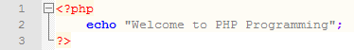
Syntax dasar PHP Script
PHP merupakan bahasa scripting yang memiliki tipe Interpreter (tidak perlu melakukan compiling), cukup melakukan proses pembacaan pada setiap kode PHP yang kemudian dilakukan interprestasi hasil dari proses tersebut. PHP dapat disisipkan di script lain seperti HTML.
Cara Penulisan Kode PHP
* tag pembuka dapat juga dituliskan dengan tanda <? saja

Slide 8
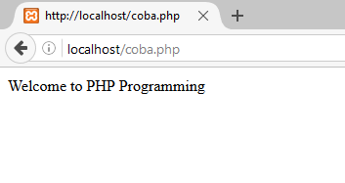
Syntax dasar PHP Script (1)
Simpan file dengan tipe / format .php di direktori C:\xampp\htdocs
Buka browser, kemudian ketikkan localhost/nama_file pada alamat URL
Contoh :
Penting!!!
Pastikan web server xampp sudah aktif sebelum menjalankan file php

Slide 9
Syntax dasar PHP Script (1)
Kode PHP disimpan sebagai plain text dalam format ASCII, sehingga kode PHP dapat ditulis hampir di semua editor text seperti windows notepad, windows wordpad, dll.
Kode PHP adalah kode yang disertakan di sebuah halaman HTML dan kode tersebut dijalankan oleh server sebelum dikirim ke browser.
Pada file .html, HTTP server hanya melewatkan isi dari file menuju ke browser. Server tidak mencoba untuk mengerti atau memproses file, karena itu adalah tugas sebuah browser.

Slide 10
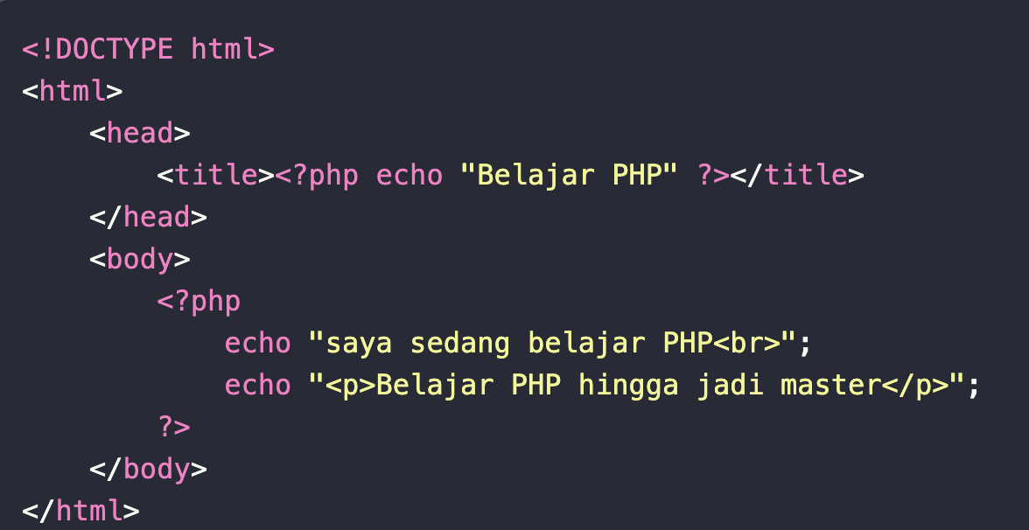
Contoh Kode Program

Slide 11
Syntax dasar PHP Script (2)
Banyak cara untuk menyisipkan PHP dalam script HTML. beberapa Blok scripting PHP didefinisi antara lain:
kerangka 1
<?php //menandai awal tag
...
?> //menandai akhir tag
kerangka 2
<? //menandai awal tag
...
?> //menandai akhir tag
kerangka 3
<% //menandai awal tag
...
%> //menandai akhir tag

Slide 12
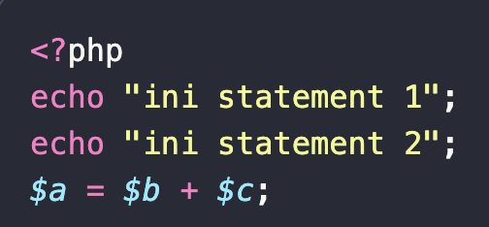
Penulisan Statement dan Ekspresi
Statement dan ekspersi adalah intruksi yang akan diberikan ke komputer.
Setiap statement dan ekspresi di PHP harus diakhiri dengan titik koma (;).

Slide 13
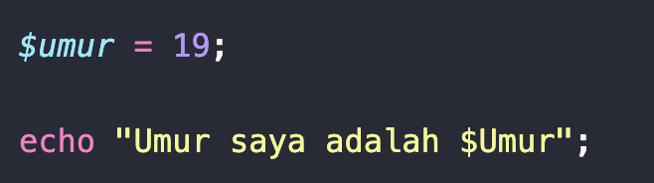
Aturan Penulisan Case PHP
PHP adalah bahasa pemrograman yang bersifat case sensitive. Artinya, huruf besar (kapital) dan huruf kecil akan dibedakan. (;).

Slide 14
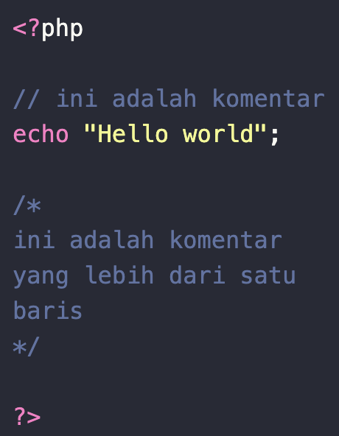
Penulisan Komentar di PHP
Komentar adalah bagian yang tidak akan dieksekusi oleh komputer. Biasanya digunakan untuk keterangan, penjelasan, dan dokumentasi kode program.
Komentar di PHP dapat ditulis dengan dua cara:
Menggunakan tanda // untuk komentar satu baris;
Menggunakan tanda /* untuk komentar lebih dari satu baris.

Slide 15
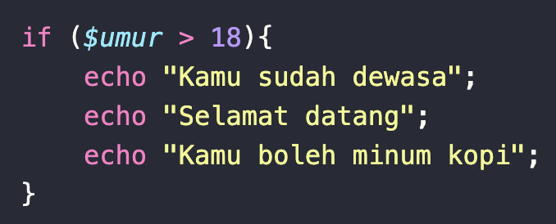
Penulisan Blok Program
Blok program merupakan kumpulan dari statement dan ekspresi. Blok program di PHP dibungkus dengan kurung kurawal { ... }.

Slide 16
Fungsi Mencetak Teks
PHP memiliki beberapa fungsi untuk mencetak teks ke layar:
fungsi echo();
fungsi print();
fungsi printf().

Slide 17
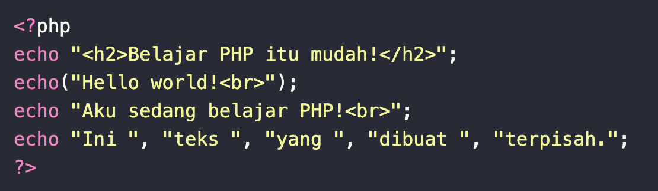
Fungsi echo()
Fungi echo() adalah fungsi untuk menampilkan teks ke layar.
Fungsi ini dapat digunakan dengan tanda kurung maupun tanpa tanda kurung.

Slide 18
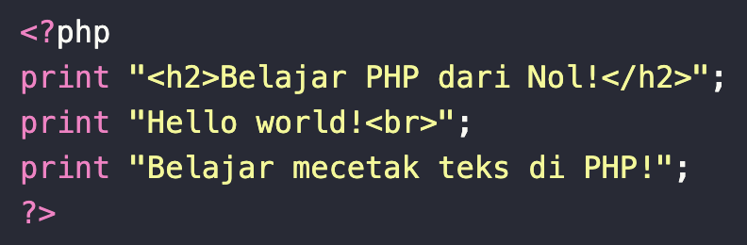
Fungsi print()
Fungsi print() sama seperti fungsi echo().
Fungsi print() juga bisa digunakan tanpa tanda kurung.
Perbedaannya dengan echo():
Fungsi print() akan selalu mengembalikan nilai 1 saat dieksekusi, sedangkan echo() tidak mengembalikan apa-apa.
Fungsi print() hanya boleh diberikan satu parameter saja, sedangkan echo() boleh lebih dari satu.

Slide 19
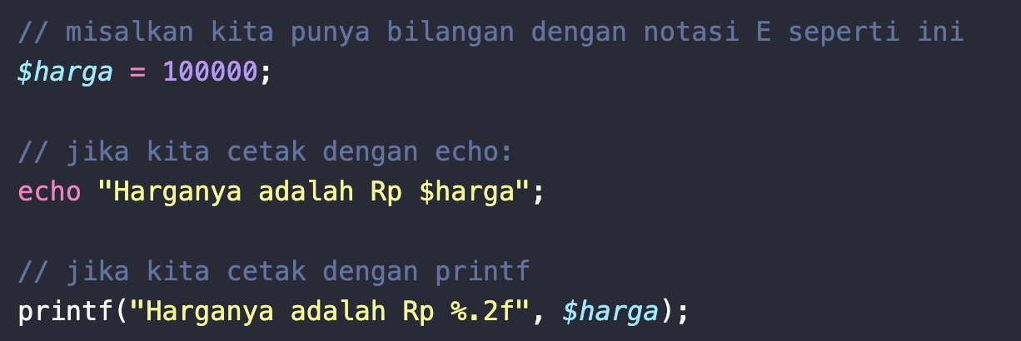
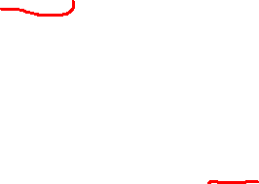
Fungsi printf() untuk Formatting Teks
Fungsi printf() adalah fungsi untuk memformat teks atau string. Fungsi ini akan mengembalikan panjang dari teks saat dieksekusi.
Simbol %s adalah sebuah placeholder untuk teks (string). Selain simbol %s ada juga simbol:
%d untuk bilangan desimal (integer);
%f untuk pecahan (float);
%b untuk boolean.

Slide 20
Latihan
Buat program perkenalan diri menggunakan PHP yang menampilkan:
• Nama
• NIM
• Semester
• Program Studi
• Umur
• Hobi
• Cita-cita

